Slide 1
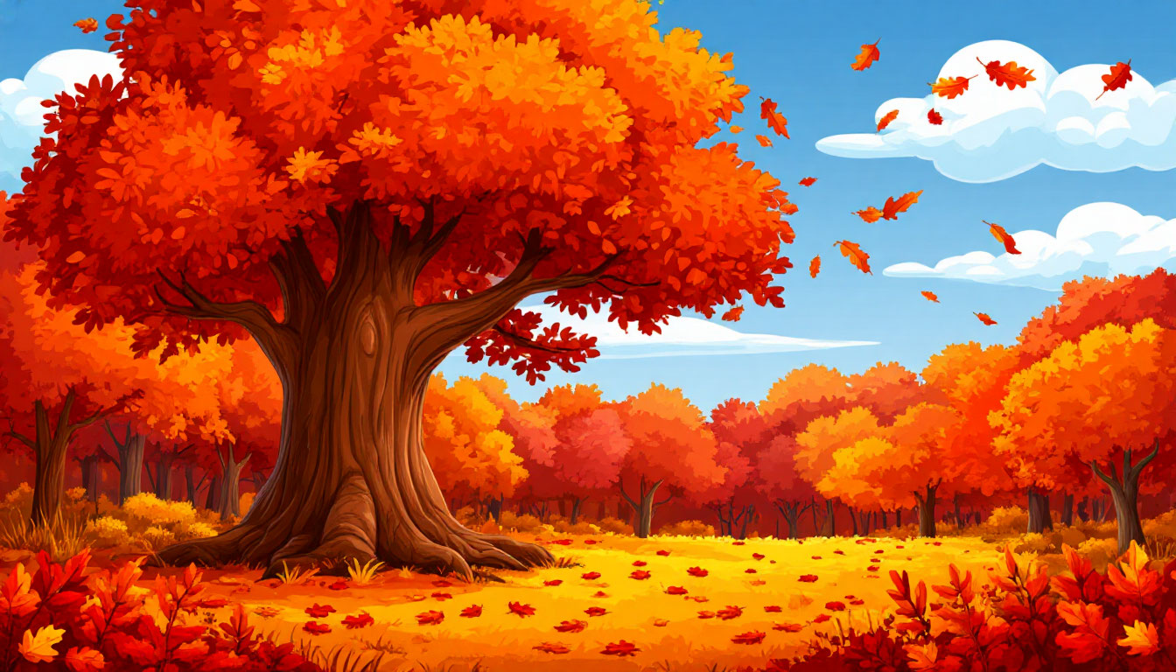
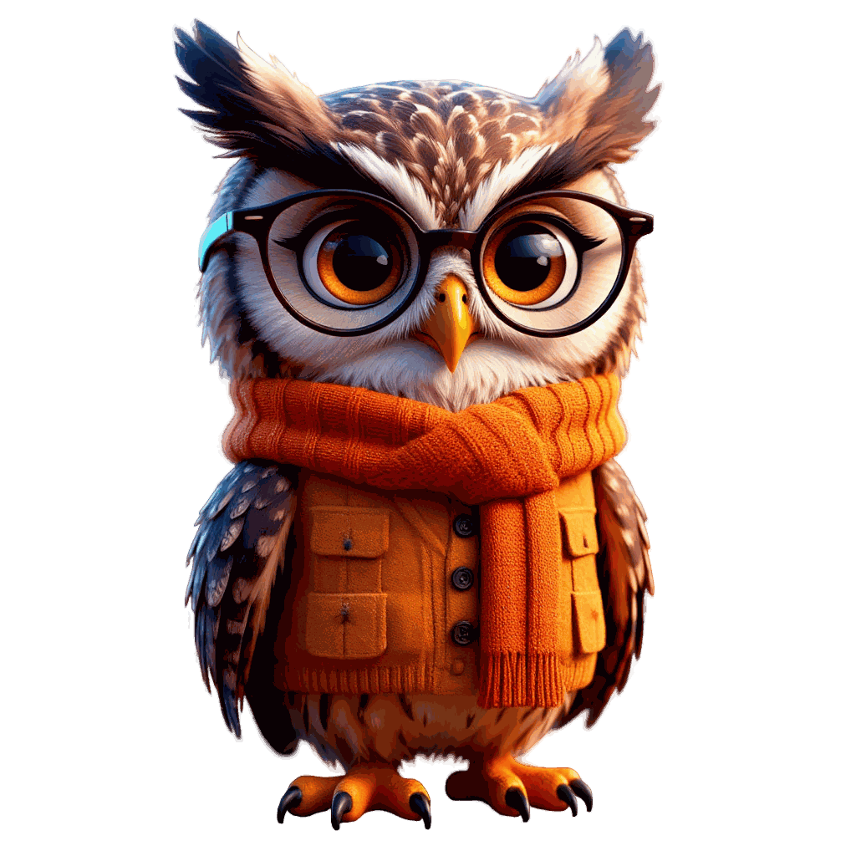
Привет! Я хранительница волшебного леса, давай посмотрим, как обстоят дела в лесу.
Отправиться

Slide 2
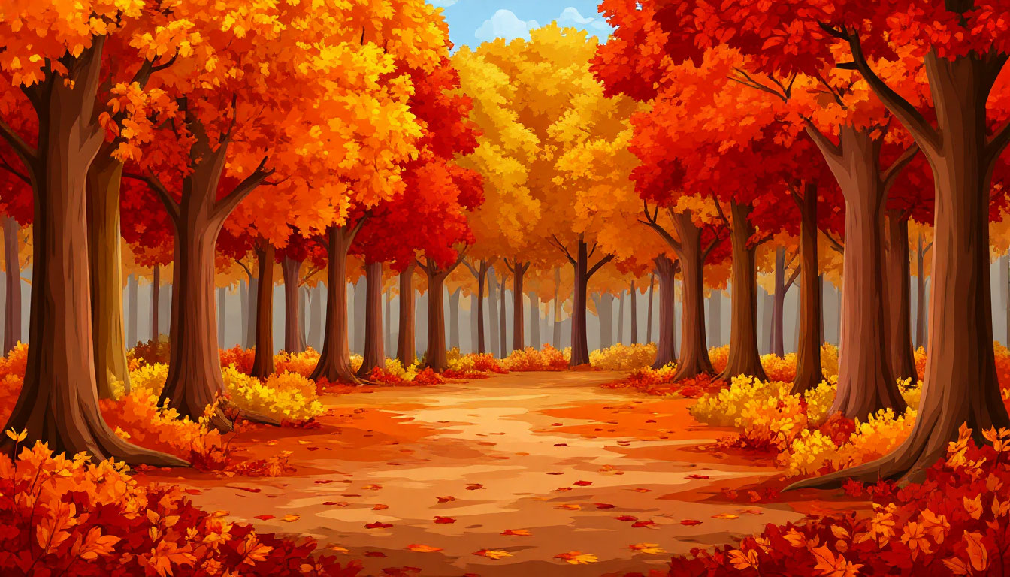
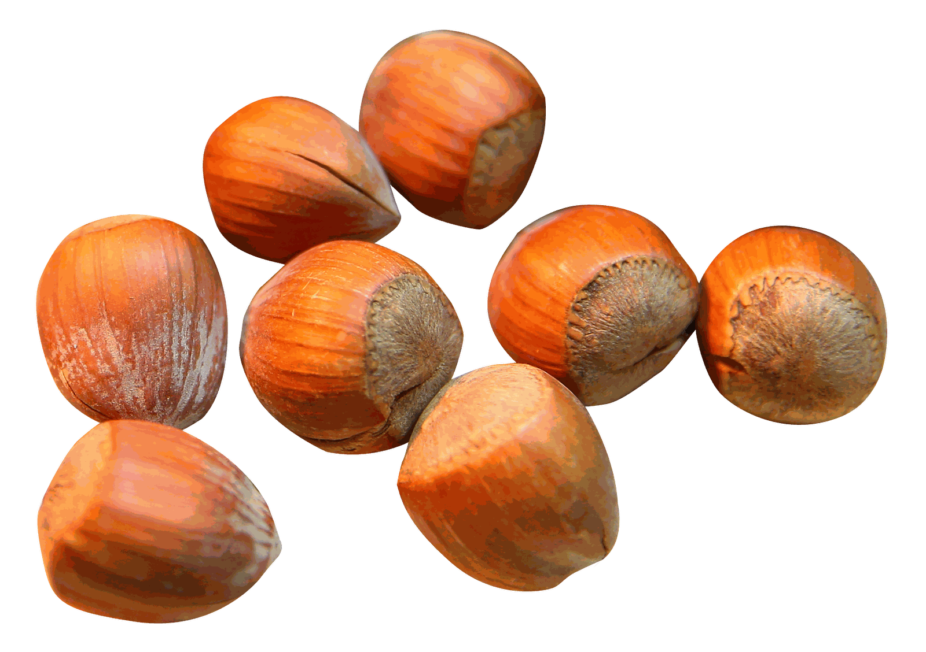
На тропинке лежат жёлуди. Давай их уберём, чтобы звери не споткнулись.
ЗАДАНИЕ
ЗАДАНИЕ
ЗАДАНИЕ
Дальше

Slide 3
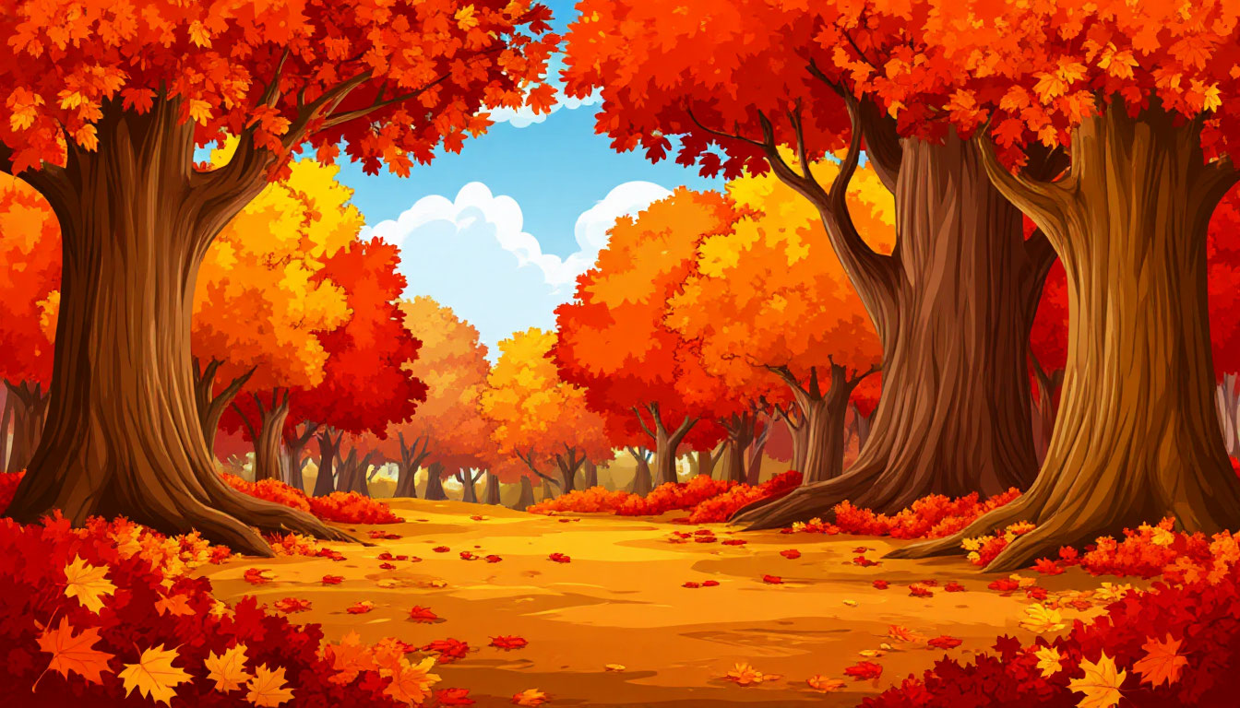
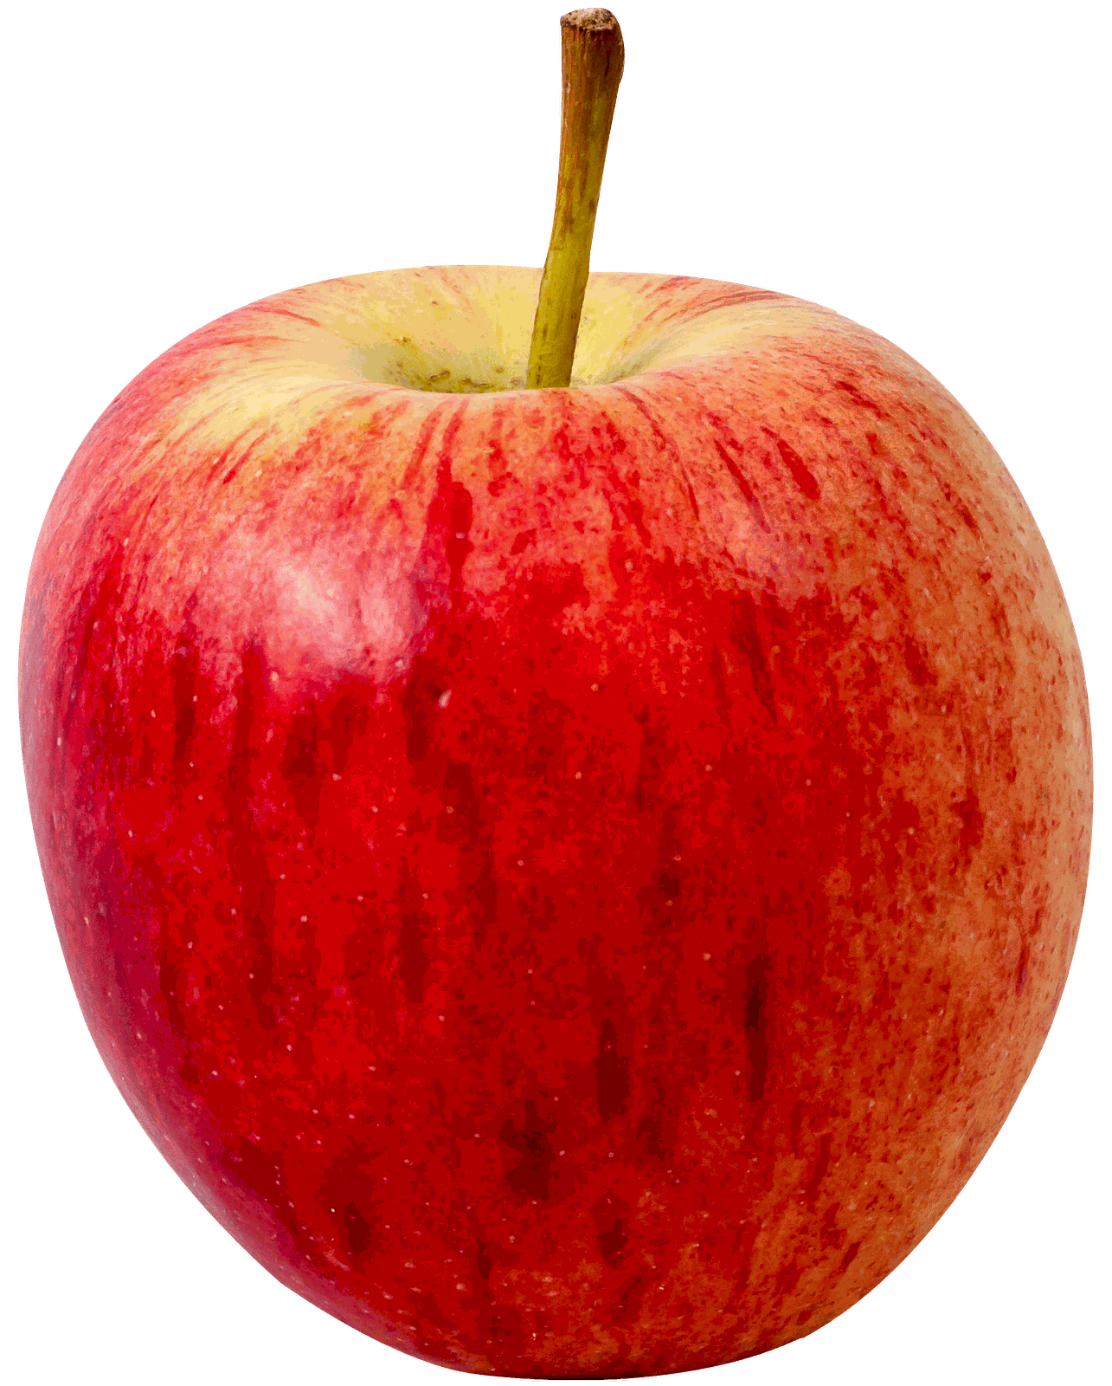
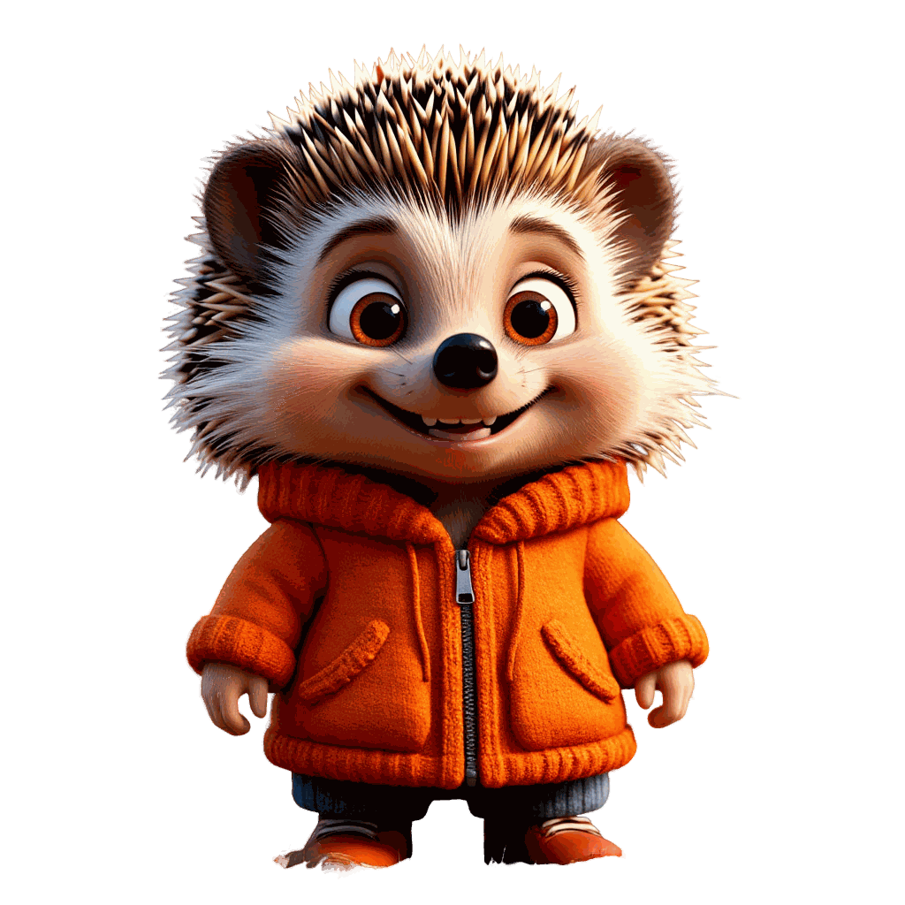

Давай поможем ёжику собрать яблоки.
ЗАДАНИЕ
ЗАДАНИЕ
ЗАДАНИЕ
Дальше

Slide 4
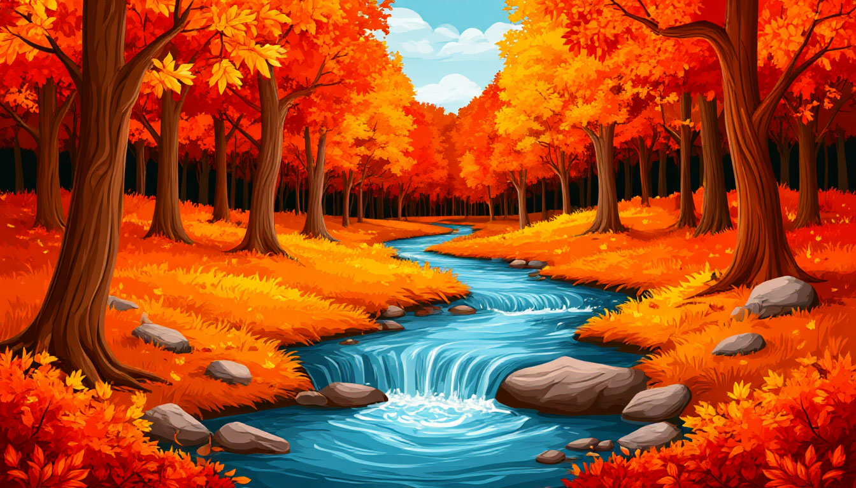
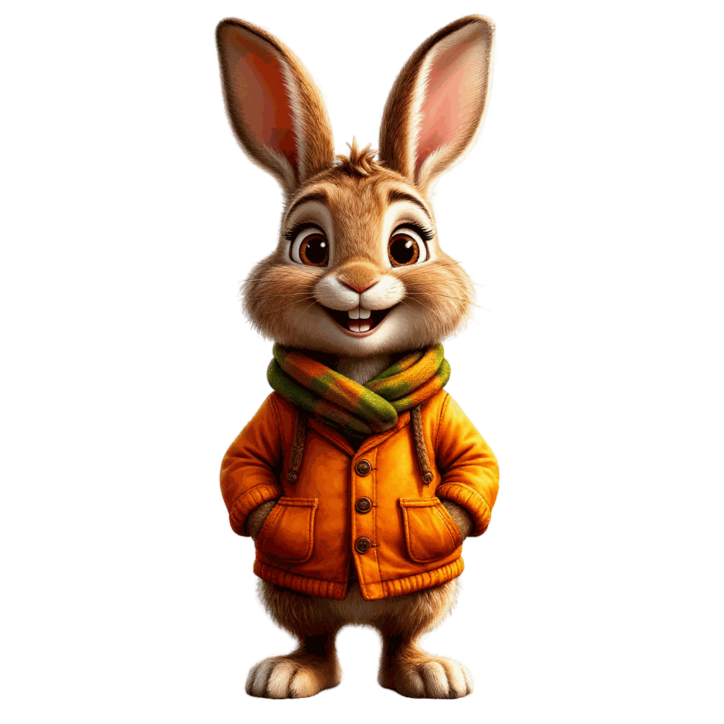
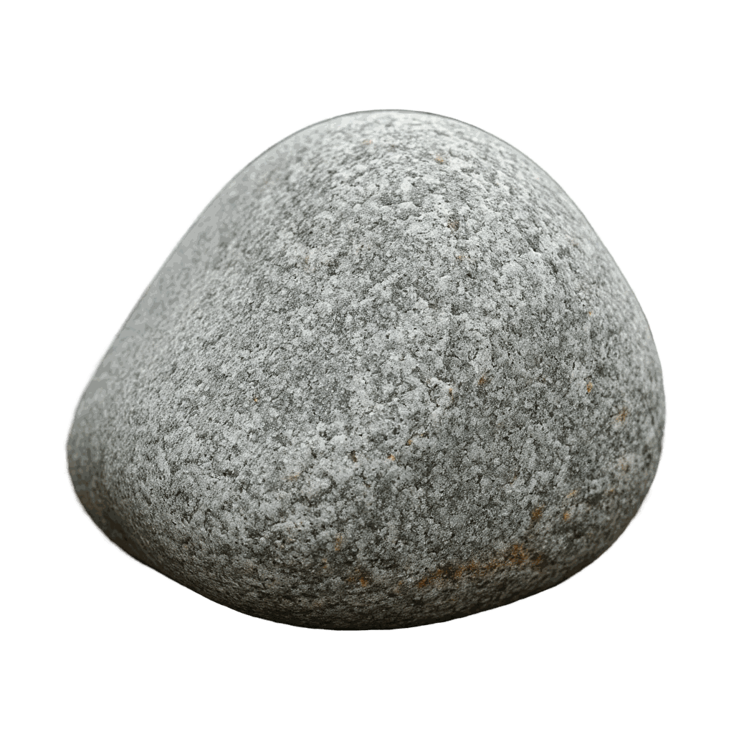
Смотри! Заяц боится перепрыгнуть на другую сторону. Надо ему помочь.
ЗАДАНИЕ
Дальше

Slide 5
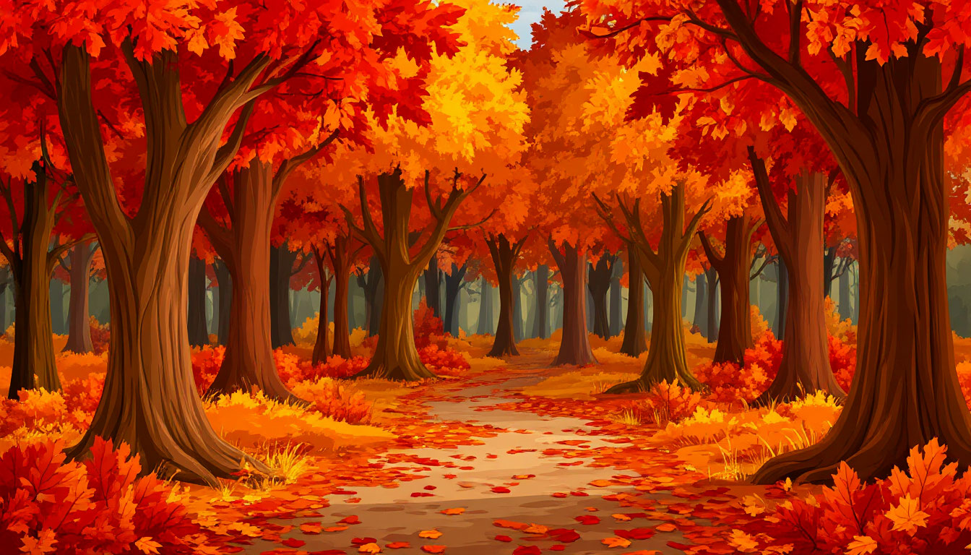
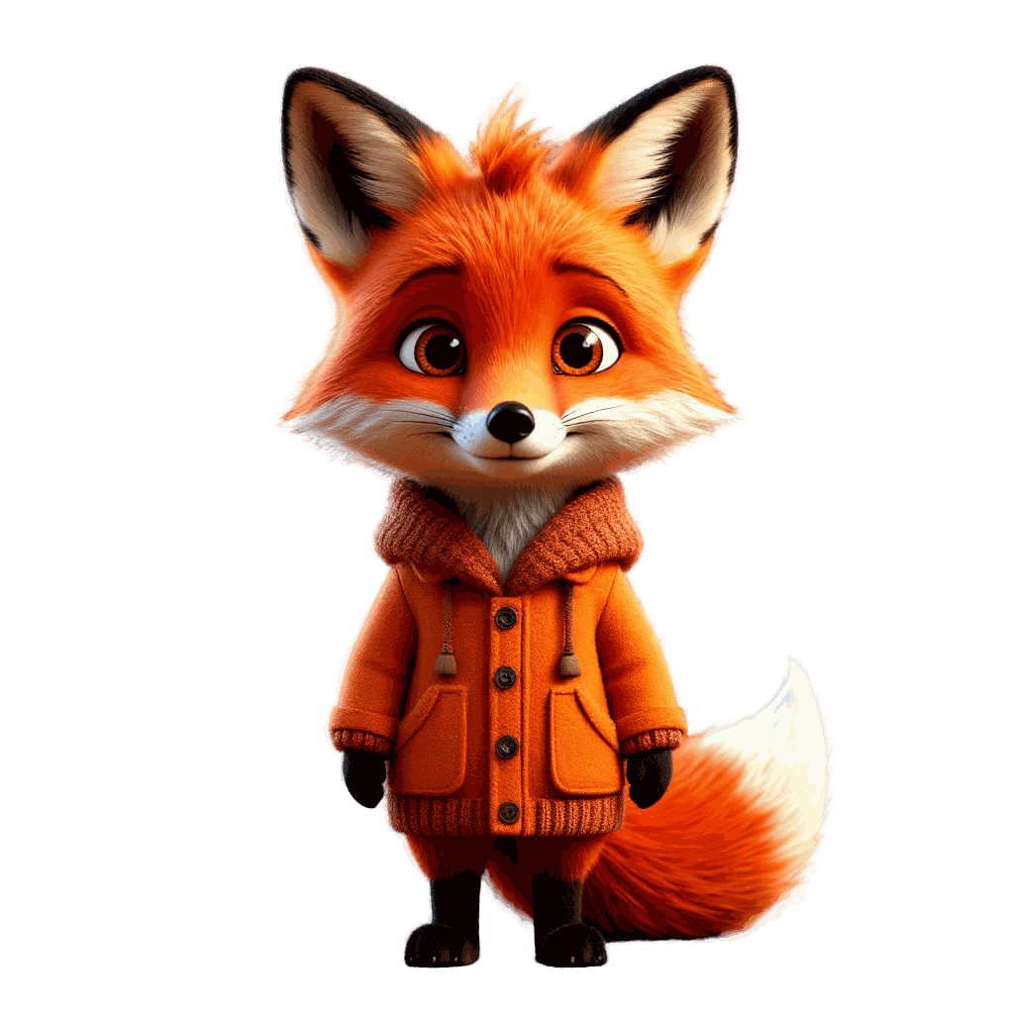
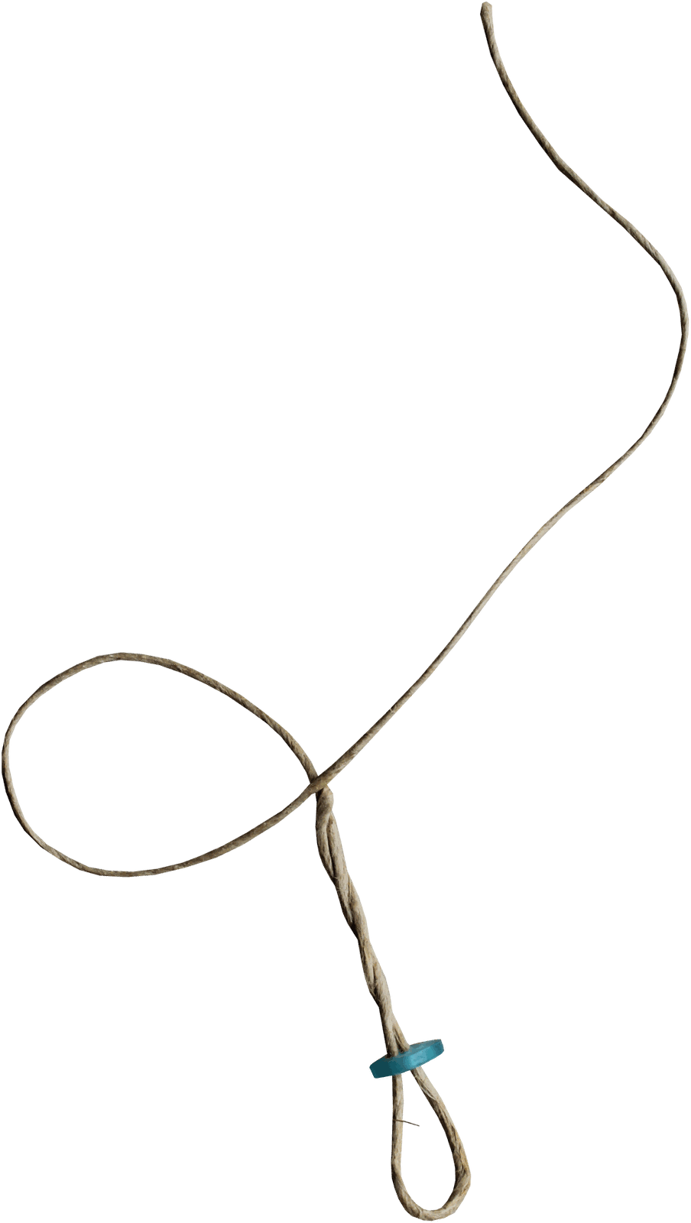
Лиса запуталась в верёвках. Давай её освободим.
ЗАДАНИЕ
Дальше

Slide 6
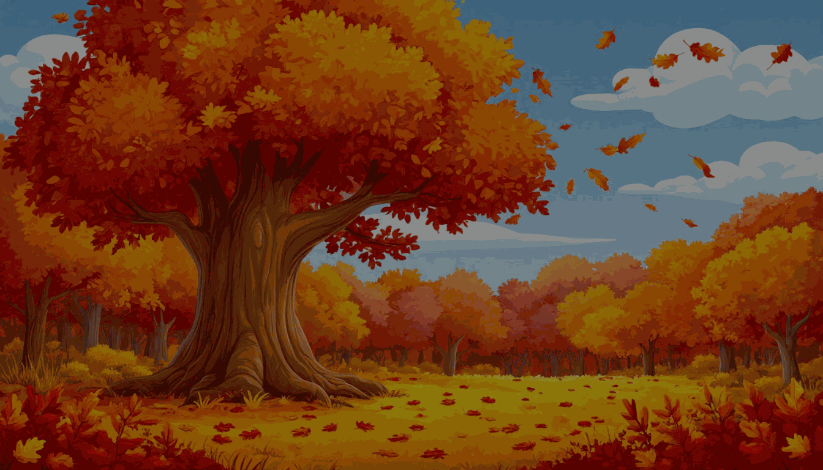
Ого, на улице уже потемнело. Спасибо тебе за помощь! Завтра полечу ещё раз все проверять.

